Slide 1
Základy výtvarné kultury

Slide 2
Úvod do výtvarné kultury
Kultura
Výtvarná kultura
Estetická hodnota
Obory výtvarného umění
Vědy o výtvarném umění

Slide 3
Obory výtvarného umění
Architektura
Sochařství
Malířství
Užité umění

Slide 4
Vědy o výtvarném umění
Společenské vědy
- filozofie umění
-estetika
-dějiny umění
-sociologie umění
-psychologie umění
-výtvarná kritika
-estetika
-dějiny umění

Slide 5
Nejobecnější pojem
Sloh
Styl

Slide 6
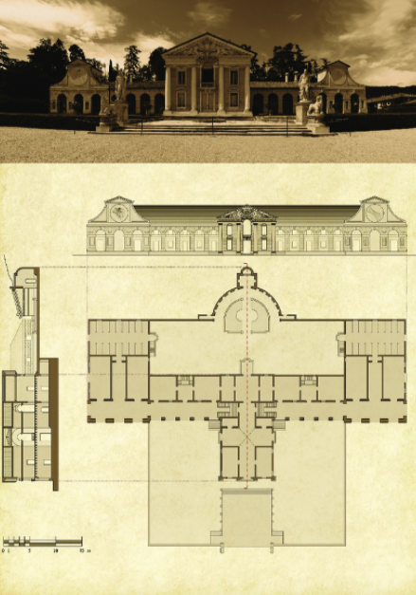
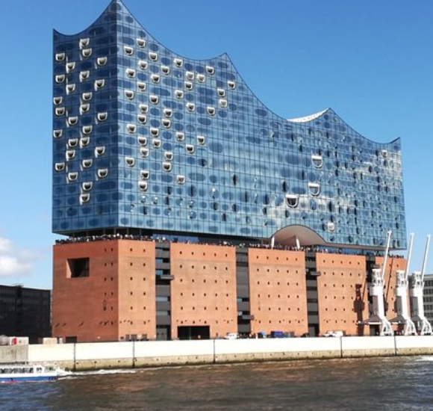
Architektura

Slide 7
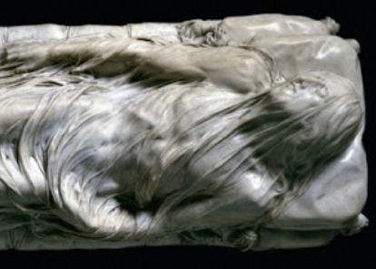
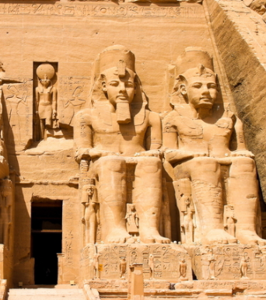
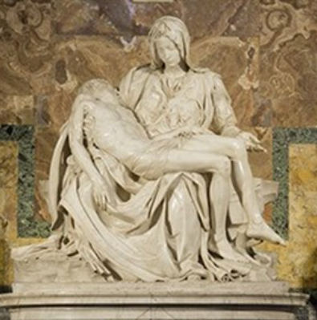
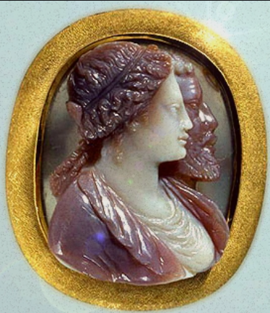
Sochařství

Slide 8
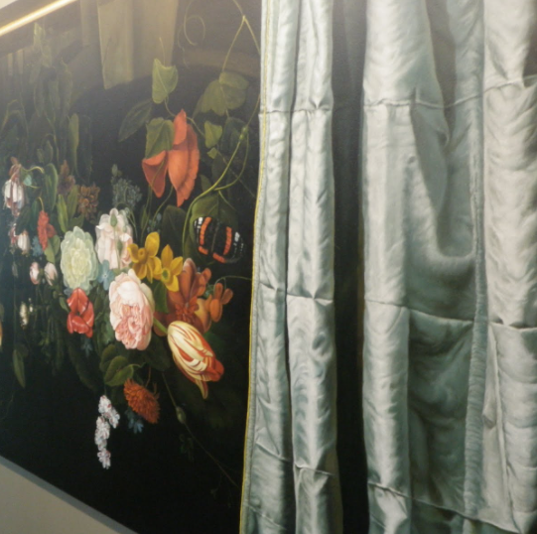
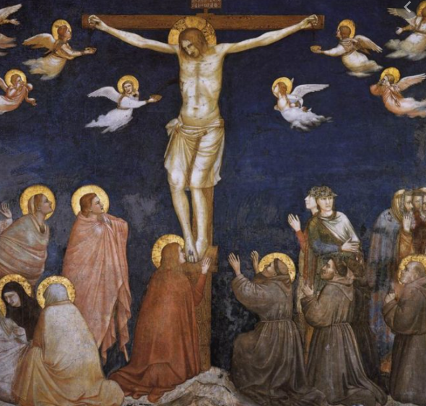
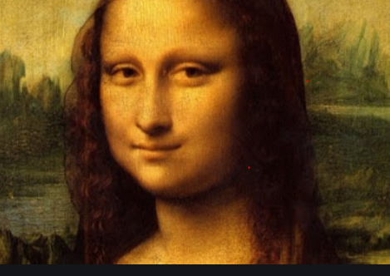
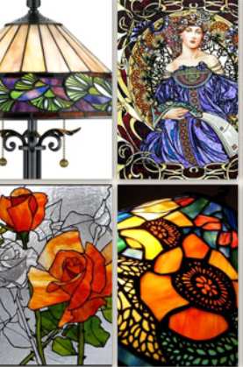
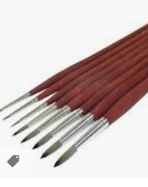
Malířství

Slide 9
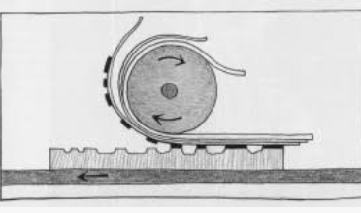
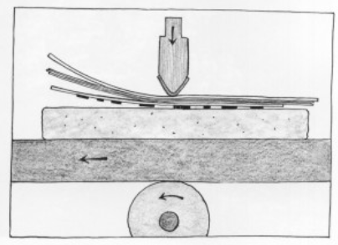
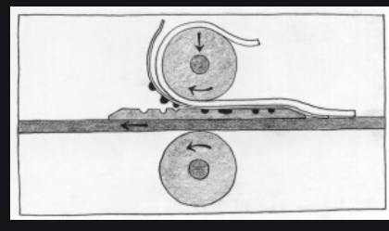
Grafika

Slide 10
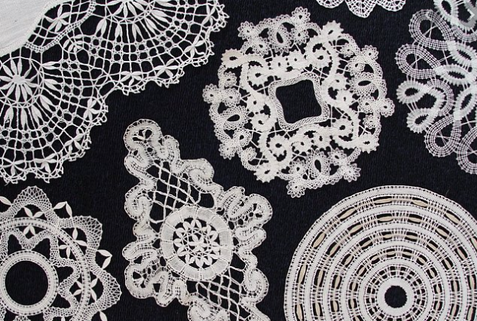

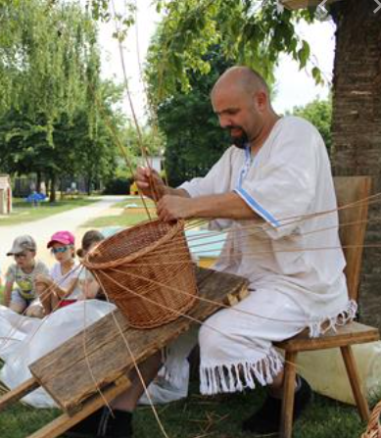
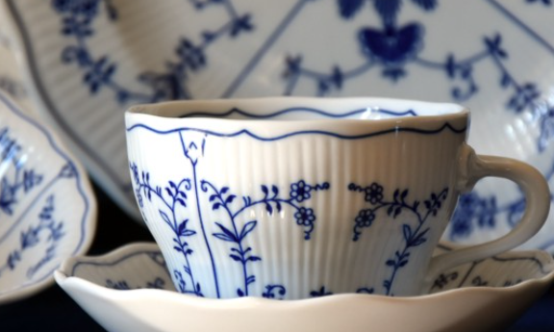
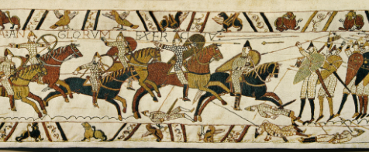
Užité umění

Slide 11
Časová osa, hlavní přehled
Pravěk
3 000 000-3 500 př.n.l. ???
Starověk
3 500 př.n.l-476n.l ???
Středověk
476n.l ??? – 1492 ????
Novověk ????
1492 -současnost

Slide 12
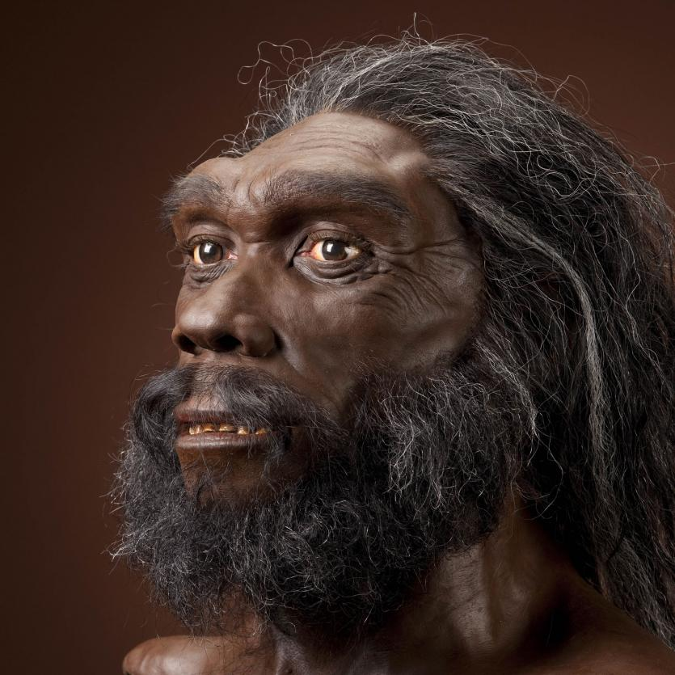
Pravěk
Lidský rod HOMO se objevil před 3 miliony let v oblasti východní Afriky
Přímým předchůdcem homo sapiens
ČLOVĚK HEIDLBERSKÝ
700 000-200 000 př.n.l.

Slide 13
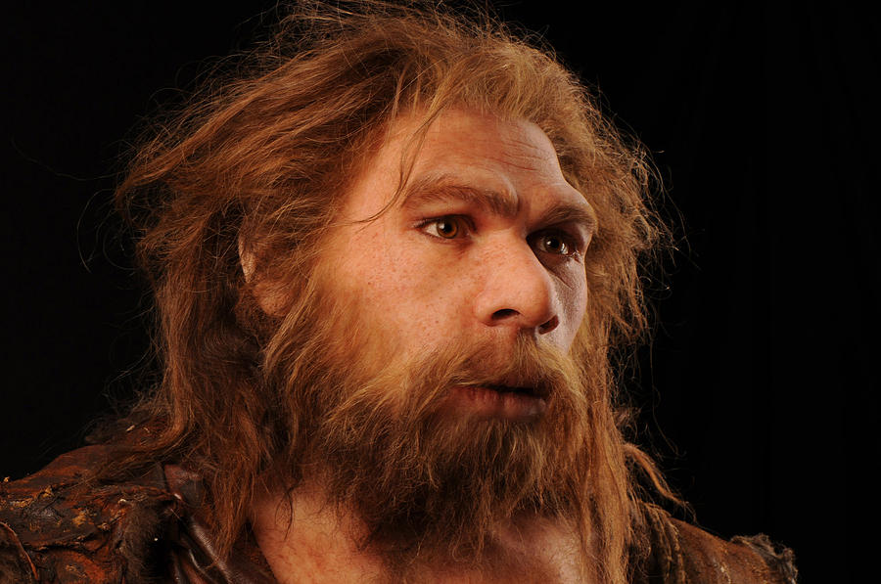
Člověk neandertálský
300 000-25 000 př.n.l.?

Slide 14
Homo sapiens
200 000 př.n.l. - východní Afrika
160 000 př.n.l. - rozšiřuje se do jižní a západní Afriky
90 000 př.n.l. - odděluje se africká a neafrická populace
75 000 př.n.l. - člověk migruje do jižní Asie a Austrálie
72 000 př.n.l. - výbuch super vulkánu TOBA
43 000 př.n.l.- člověk se vyskytuje v Evropě, Evropané se odlišují od Asiatů
42 000 př.n.l. – začíná první panevropská kultura mladého paleolitu
31 000 př.n.l. – asi milion lidí žije na planetě Země
20 000 př.n.l. – vstupuje na americký kontinent
8 000 př.n.l. – končí doba ledová a začíná osídlování Skandinávie

Slide 15
Paleolitická kultura
1.jeskynní malby a malby na skalních stěnách
2.sošky lidí a zvířat
3.drobné předměty zdobené kresbou nebo řezbou
4.šperky

Slide 16
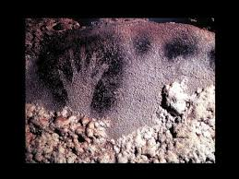
První malířský projev: 40 000-30 000 př.n.l. Makaronské kresby

Slide 17
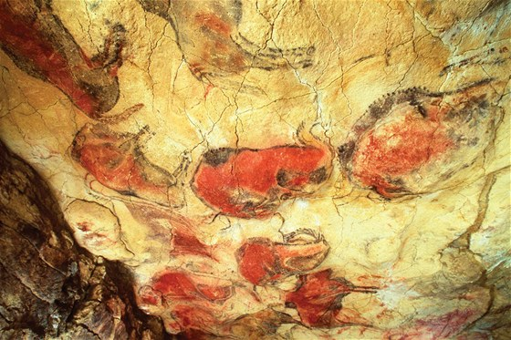
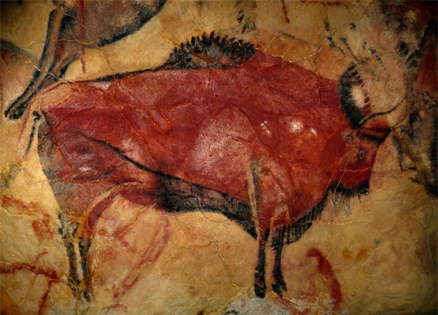
Altamira

Slide 18
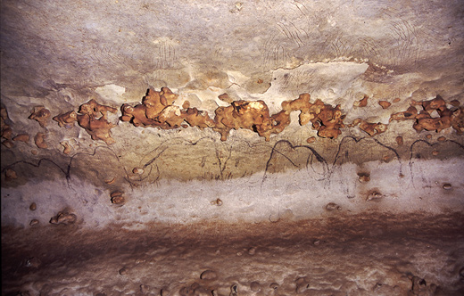
Rouffignac

Slide 19
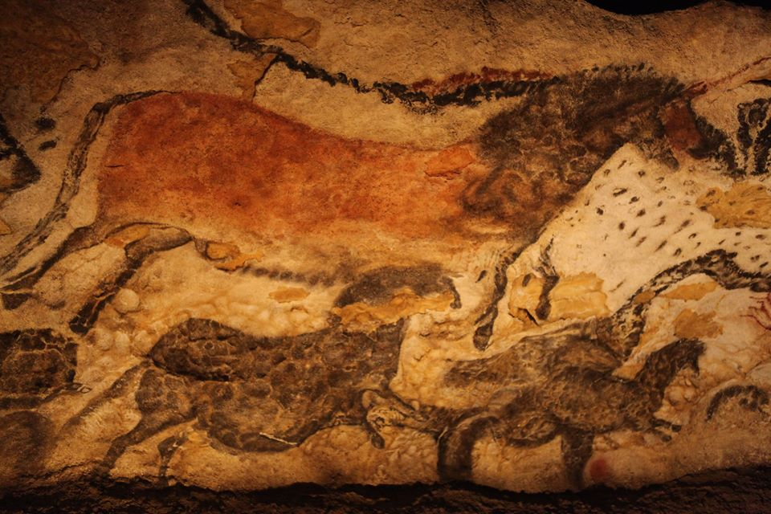
Lascaux

Slide 20
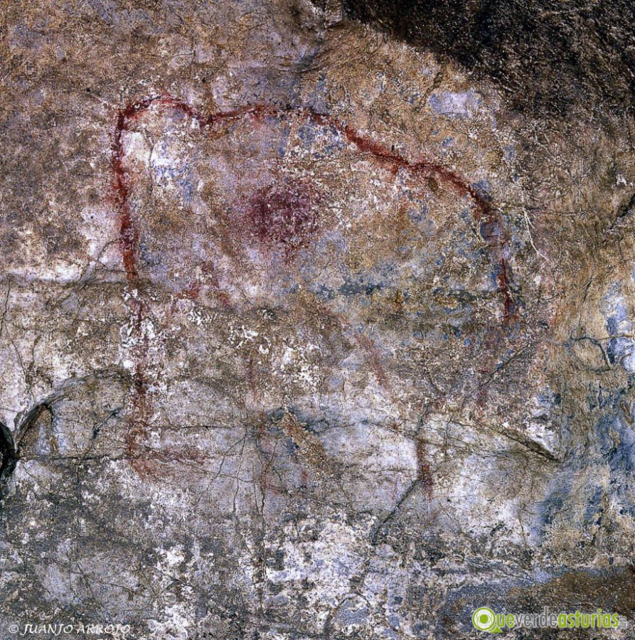
JESKYNĚ PINDAL

Slide 21
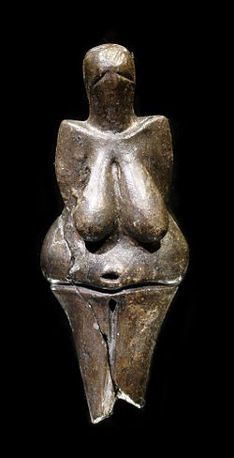
DROBNÁ PLASTIKA – VĚSTONICKÁ VENUŠE 30-27TIS.

Slide 22
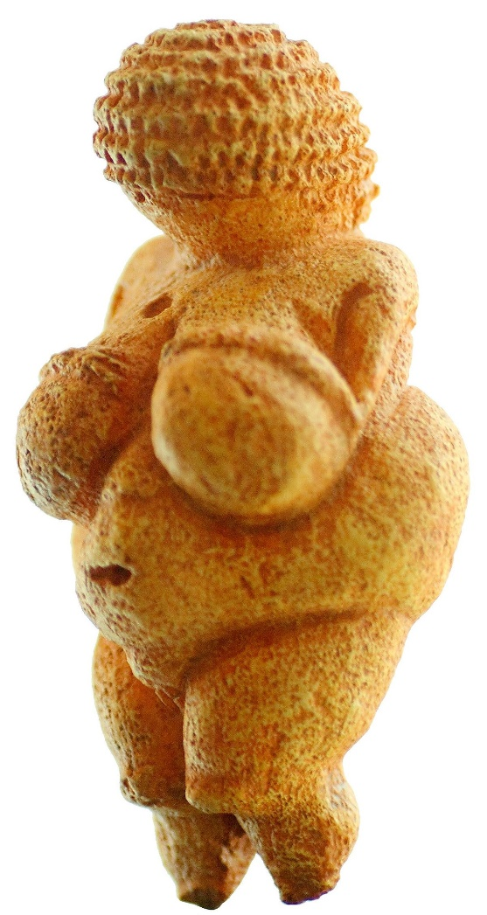
WILLENDORFSKÁ VENUŠE

Slide 23
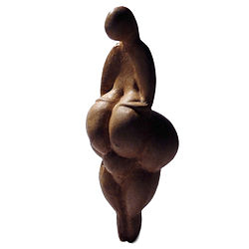
VENUŠE Z LESPUQUE

Slide 24
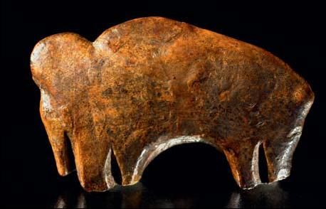
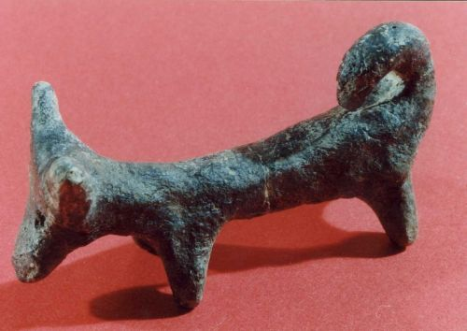
DROBNÉ SOŠKY

Slide 25
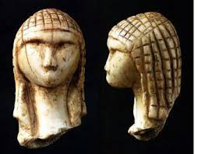
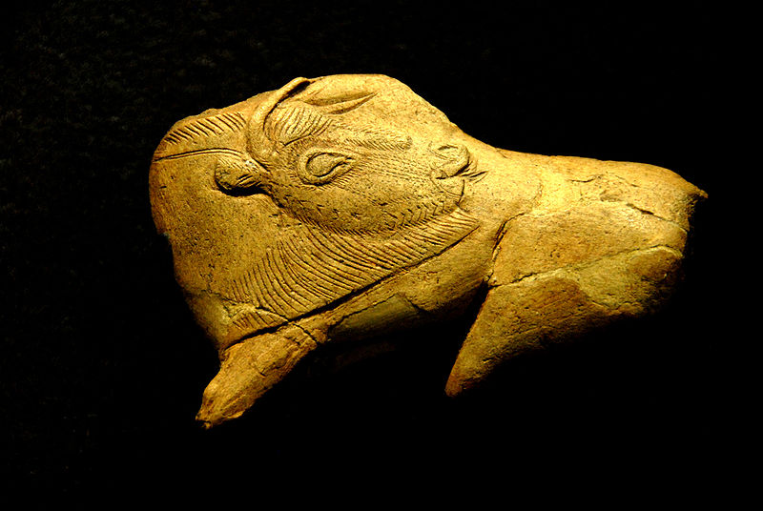
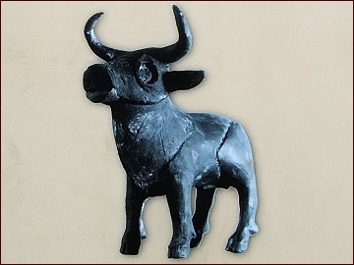
DROBNÉ SOŠKY

Slide 26
Na našem území se setkáváme s prvními stopami člověka
kolem 250 000 př.n.l. a to v moravské jeskyni Šipka.
Mezi další naleziště patří Předmostí u Přerova a Dolní Věstonice
Dále jeskyně Pekárna a Koněpruské jeskyně

Slide 27
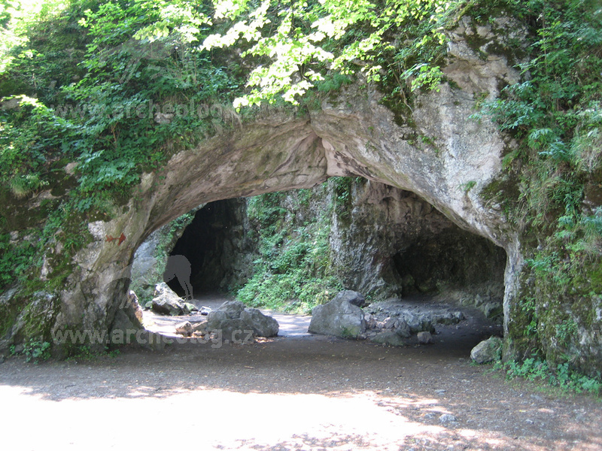
Jeskyně Šipka

Slide 28
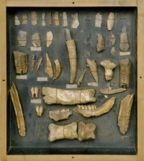
Jeskyně Pekárna

Slide 29
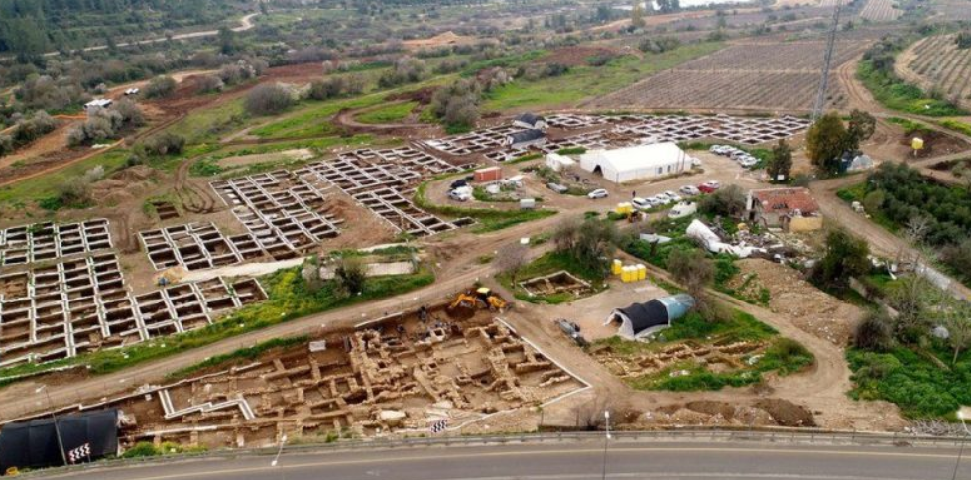
Neolitická revoluce

Slide 30
Mezolit a neolit
Mezolit 10-7tis př.n.l. – dochovaly se jeskynní malby, po ústupu ledovců i na severu Evropy
NEOLIT – NEOLITICKÁ REVOLUCE – PRVNÍ SPOLEČENSKÁ DĚLBA PRÁCE – PATRIARCHÁT
Výtvarná kultura neolitu:
1.ARCHITEKTURA
2.SOCHAŘSTVÍ
3.UŽITÉ UMĚNÍ

Slide 31
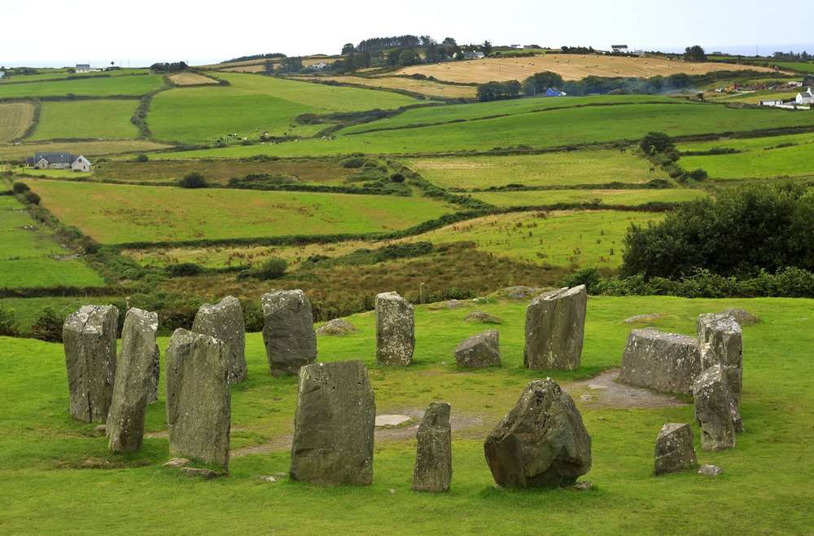
ARCHITEKTURA – MEGALITICKÁ -MENHIR

Slide 32
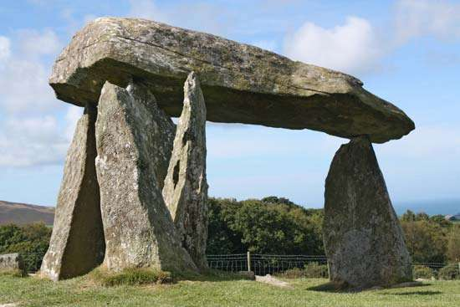
DOLMEN

Slide 33
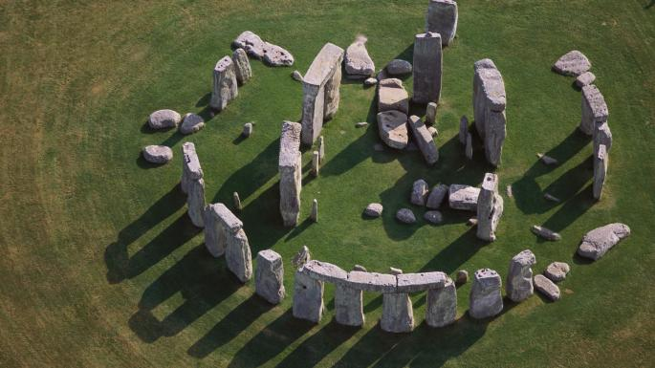
KROMLECHY

Slide 34
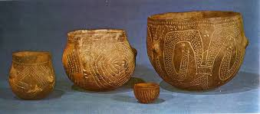
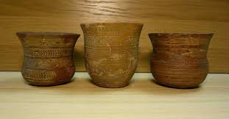
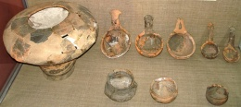
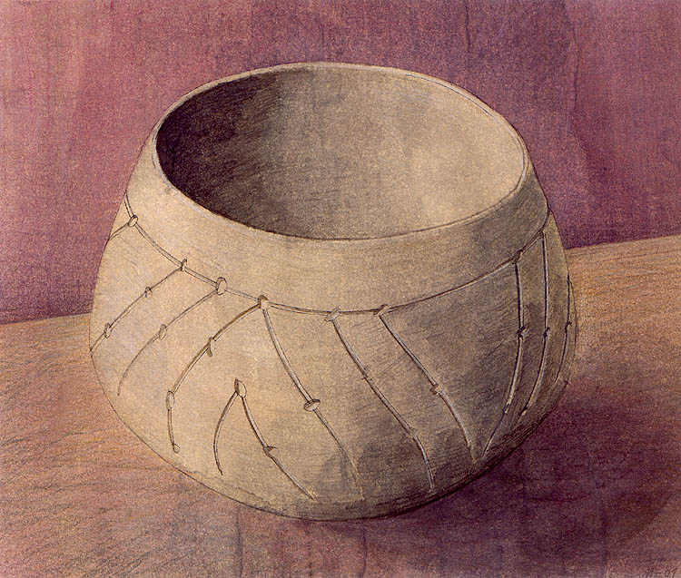
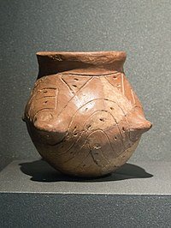
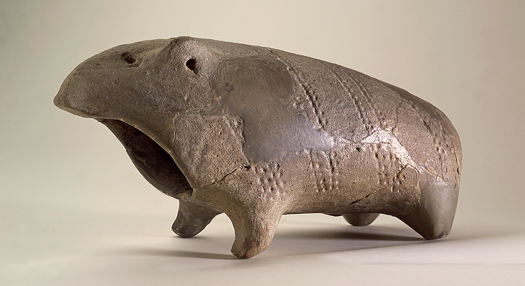
KERAMIKA

Slide 35
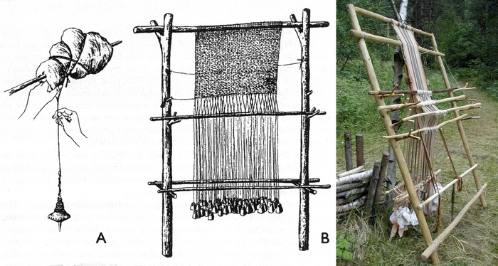
Tkalcovství

Slide 36
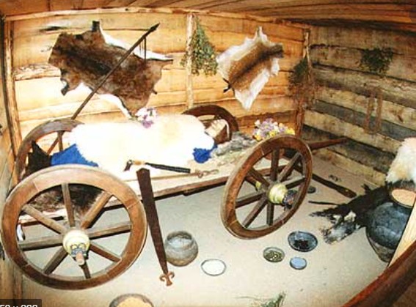
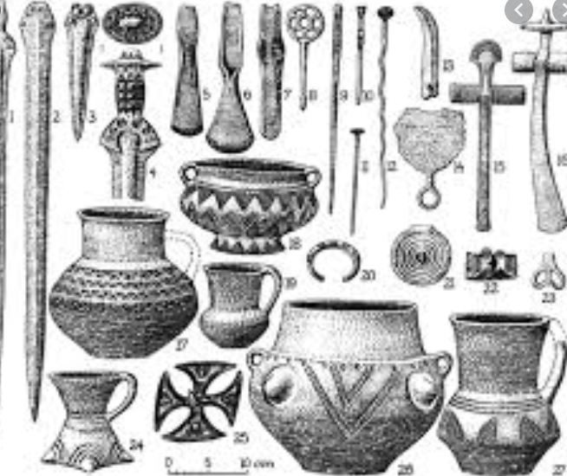
Doba bronzová –společenská dělba práce

Slide 37
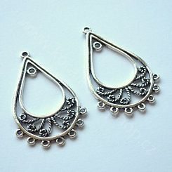

DOBA BRONZOVÁ
BRONZ – ROZVOJ ŘEMESEL
Druhá společenská dělba práce
HORNICTVÍ, HUTNICTVÍ,KOVOLITECTVÍ,KOVÁŘSTVÍ, KOVOTEPECTVÍ, ZLATNICTVÍ A KLENOTNICTVÍ

Slide 38

NEJSTARŠÍ CIVILIZACE
3100 př.n.l. sjednocení Horního a Dolního Egypta
Meni – první historicky
doložený farao
hlavní město Mennofer (Memfis)
Stará říše (2700-2181 př.n.l)
Střední říše (2040-1786 př.n.l.)
Nová říše (1560-1080př.n.l.)
671 př.n.l. – Asyřane….. Římská říše ……525 – Peršané,….

Slide 39

Egyptská architektura
Monumentální
Základem zůstává pravoúhlá soustava břemene (horizontálního architrávu) a podpory (vertikálního pilíře)

Slide 40


funkce
Služba náboženství a kultu mrtvých – oslava a zajištění nesmrtelnosti faraona
Cihlové stavby se nedochovaly
Egyptský sloup

Slide 41

Egyptské chrámy

Slide 42



Slide 43

Skalní chámy

Slide 44

Pyramidy - mastaba

Slide 45

Džosérova stupňovitá pyramida u Sakárry, Imhotep

Slide 46
Dokument ke shlédnutí
https://www.ceskatelevize.cz/ivysilani/1052608444-nove-objevy-ve-starem-egypte/20356226219-tajemstvi-pyramid
https://www.ceskatelevize.cz/ivysilani/10169641407-zahady-stareho-egypta/208572232300002
https://www.ceskatelevize.cz/ivysilani/10169641407-zahady-stareho-egypta/208572232300003

Slide 47


Snofrevova pyramida u Médúnu a u Dášúru

Slide 48

Gíza, Cheopsova pyramida

Slide 49

Údolí králů a údolí královen –Nová říše (1560-1080 př.n.l.)

Slide 50
Egyptské sochařství a malířství
Koncepční realismus
Zákon frontálního zobrazení
Hieratická perspektiva
Absence perspektivy

Slide 51


Meniho paleta a Rahotep a Nofret

Slide 52


Sedící písař a Starosta-Šéch-el-Beled

Slide 53
Egyptské malířství
Vyprávění dějů v hrobkách i palácích, výjevy ze života faraónů
Symbolika barev i výjevů
Obrysová kresba
Hieroglyfy

Slide 54



Rosettská deska (hieroglyfy, démotské a řecké písmo)

Slide 55





Slide 56

Achnatonova revoluce 14. století př.n.l.
Amenhotep IV. – Achnaton 1353-1336 př.n.l.
Omezil moc kněží – jeden bůh Amon
Veset =) Achetaton
Nastolení důsledného realismu
Po smrti Achnatona
návrat k tradicím Staré říše

Slide 57





Slide 58
Mezopotámie – cca 3000-539př.n.l.
Městské státy
Starobabylonská říše – zakladatel Chammurappi (1792-1750př.n.l.)
Babylon za Nabukadnezara (604-562př.n.l.)
Dostatek kvalitní hlíny
Sloup není konstrukčním prvkem
Největší rozvoj při stavbě paláce, hrobky a chrámy nehrály tak velkou úlohu jako v Egyptě

Slide 59

Zikkurat-mezopotámská chrám,stupňovitá pyramida

Slide 60

Panovnický palác, Babylon

Slide 61

Ištařina brána

Slide 62

detail

Slide 63


Chammurappiho stéla 18.století

Slide 64

Féničané
Purpur
Námořní národ- zprostředkovatel
kultury
Písmo – hláskové,
kolem roku 900př.n.l.
Volutová hlavice

Slide 65
Kréta – minojská kultura, 2500-1200př.n.l.
Palácová kultura, zničena byla zěmětřesením
Hlavní centurm Knóssos, Faistos
Labyrint krále Minoa, bájný Minotaurus
Paláce s obdélným nádvořím, které bylo dlážděno kamennými deskami, objevuje se motiv propylejí, velké množství budov na pravoúhlém systému bez symetrie
Drobné kultovní realistické sošky
Žena měla významnou funkci
V malířství se projevil vliv frontálního zobrazení, místo linie je objevuje barevná skvrna

Slide 66

Knossos

Slide 67


Slide 68





Slide 69



Slide 70


Slide 71
Řecko
Mykénská kultura – 15.-11.století př.n.l., objevitel Heinrich Schliemann v letech 1870-1890, rozkvět ve 14.století po pádu Kréty
Megaron
Kyklopské zdivo – Mykény a Tíryntos
Mykénské hrady měly vnitřní a vnější hradební zeď , dvě brány (propylaje), palác s megaronem a drobnější užitkové stavby
Hrobky – typ tholos, zaklenuté nepravou klenbou a přístupné dlouhou chodbou

Slide 72

Megaron

Slide 73


Slide 74

Lví brána

Slide 75


Slide 76


Atreova pokladnice - 14.století př.n.l.

Slide 77
Umění řecké antiky
1.prehistorické období 10.-9.století př.n.l.
Megaron, nedochované památky
2.archaické období 8.-6. století př.n.l.
Dórský i iónský sloup, dříve dřevěné kolem 600 př.n.l. nahradilo dřevo kámen
3.klasické období 5.-4.století př.n.l.
4.helénistické období 3.-1.století př.n.l.

Slide 78

Řecké sloupy – dorský, iónský a korintský
(sochař Kallimachos kolem roku 400př.n.l.)

Slide 79

Héřin chrám v Olympii -7.století př.n.l.

Slide 80


Artemidin chrám v Efesu – 6.století př.n.l

Slide 81

Olympieion-chrám Dia Olympského

Slide 82

Klasické období – Athénská Akropolis

Slide 83

Partheon

Slide 84
https://www.youtube.com/watch?v=I6Wl4vyRqvw

Slide 85

Divadlo v Epidauru

Slide 86

Mauzoleum v Halikarnasu – 350 př.n.l. pro Mausóla

Slide 87

Šachovnicový půdorys –hippodamický půdorys
5 stol. př.n.l.

Slide 88
Helénistické období
Vláda Alexandra Velikého (334-324př.n.l.)
Hlavní město Alexandie
Rozšíření kultury antického Řecka po celé Malé Asii, Sýrie, Egypta
Od 3 století př.n.l. kulturu začali přejímat Římané

Slide 89
Sochařství
Největší rozvoj v období klasickém
Po roce 600 př.n.l. se rozvíjí monumentální sochařství
mramor
Novým prvkem je snaha o vyjádření duševního života

Slide 90

Kúros a koré

Slide 91


Myrón, kolem 450př.n.l. Diskobolos, Athéna a Silén Marsyas

Slide 92

Polykleitos – Doryforos (kontrapost)

Slide 93


Feidiás – Ahéna Lémniá, Athéna Promachos

Slide 94

Feidova socha v Olympii – dřevěné jádro, zdobené slonovinou, vyrobené chryselefantinovou technikou – šaty a vlasy byly ze zlata, 12,5m

Slide 95


Skopás (emoce a vášně) a Praxiteles (Hermés a Dionýsos , Apollón Sauroktónos)

Slide 96


Helénistické období: Afrodíta Mélská a Niké Samothrácká

Slide 97

Láokoón

Slide 98
Malířství
Velmi málo dochovaných děl
Řecké vázy
Mozaiky a fresky
Enkaustika
Příběh Plinia st. o uměleckém snaze Parrhasia se Zeuxisem napodobit přírodu

Slide 99


Slide 100

Řecké vázové malířství:
Černofigurový sloh, od 530 př.n.l. červenofigurový ve 4 př.n.l. století zaniká

